Slide 1
Le droit de vote au fil du temps

Slide 2
Question d’enquête
À quel point notre démocratie est-elle inclusive?

Slide 3
Réflexion
Pensez à une situation où vous vous êtes sentis exclus.
Quels étaient vos sentiments?
Qu’est-ce que vous avez fait?
Notes:
Note à l’enseignant(e) : Ne demandez pas de détails spécifiques de l’évènement, seulement les émotions et les actions. Distribuez 1 ou 2 petites feuilles adhésives à chaque élève et demandez à tous de noter leurs sentiments et leurs expériences.

Slide 4
Réflexion
Pensez à une situation où vous vous êtes sentis inclus.
Quels étaient vos sentiments?
Qu’est-ce que vous avez fait?
Notes:
Note à l’enseignant(e) : Ne demandez pas de détails spécifiques de l’évènement, seulement les émotions et les actions. Distribuez 1 ou 2 petites feuilles adhésives à chaque élève et demandez à tous de noter leurs sentiments et leurs expériences.

Slide 5
Réflexion
Quels sont vos sentiments et votre perception de l’inclusion?
Quels sont vos sentiments et votre perception de l’exclusion?
Notes:
Note à l’enseignant(e) : Ramassez les feuilles adhésives et collez-les au tableau ou sur un support papier. Lisez à haute voix un certain nombre de mots de chaque catégorie. Discutez des sentiments que les élèves associent à l’inclusion et à l’exclusion ainsi que de leur façon de percevoir ces situations. Établissez avec eux des critères d’inclusion et d’exclusion. Ceci aidera à guider les élèves dans leurs décisions pendant l’activité.

Slide 6
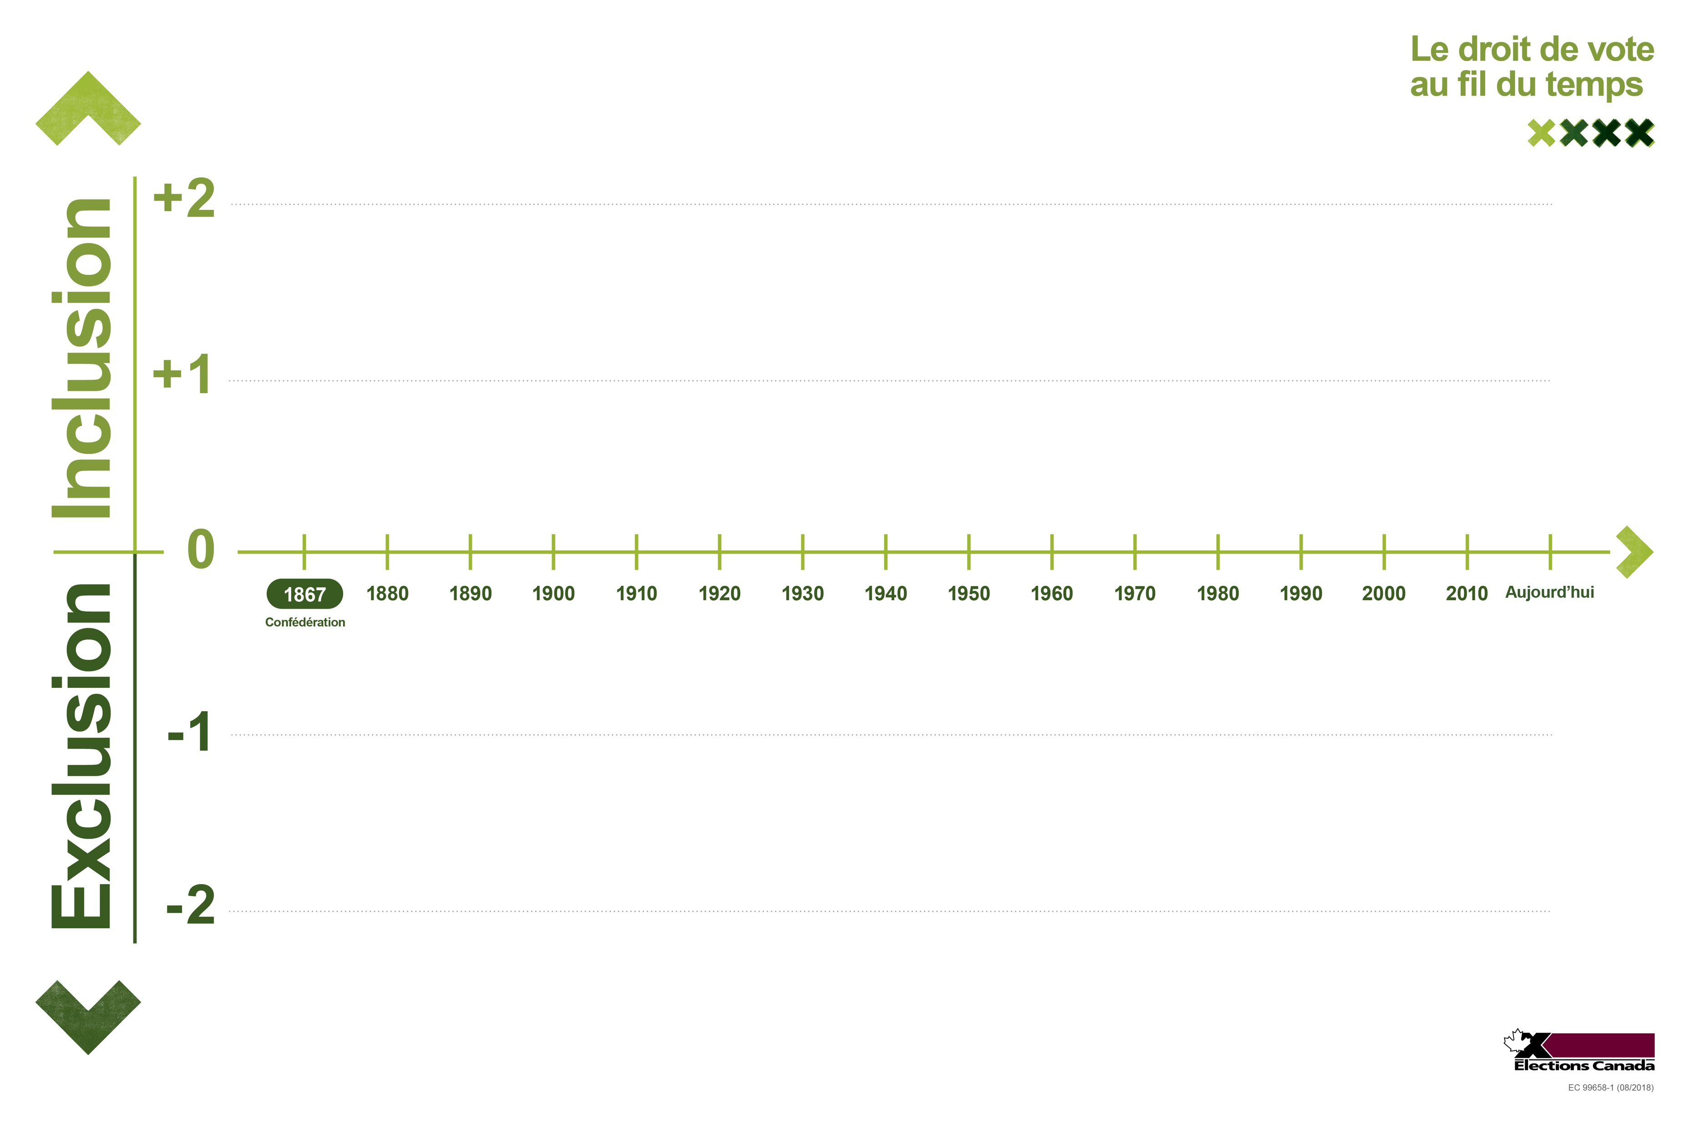
Activité
Préparation pour votre étude de cas
Chaque groupe a besoin de :
Une ligne du temps
Cartes d’une des études de cas : la carte contextuelle et les cartes d’activité associées
Notes:
Note à l’enseignant(e) : Créez des petits groupes d’élèves et distribuez le matériel. Vous pouvez aussi distribuer le petit cadre servant à indiquer un tournant historique, si vous souhaitez l’utiliser. Indiquez aux élèves que chaque ensemble de cartes illustre une étude de cas historique liée au droit de vote au Canada.

Slide 7
Activité
Avant de débuter, lisez à voix haute votre carte contextuelle.
Notes:
Note à l’enseignant(e) : Donnez à chaque groupe une carte contextuelle à lire ensemble à voix haute.

Slide 8
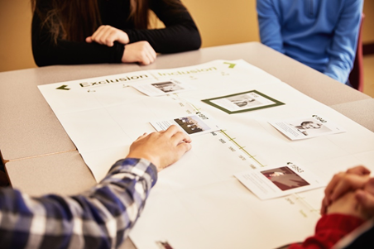
Activité
Lisez à voix haute les cartes d’étude de cas.
Placez les cartes sur la ligne du temps en ordre chronologique.
Discutez en groupe où vous placerez la carte sur l’échelle d’inclusion / d’exclusion.
Notes:
Note à l’enseignant(e) : Notez qu’il n’y a pas de bonnes réponses dans cette activité et que la ligne du temps de chaque groupe sera différente. Les conversations et le raisonnement sont la partie la plus importante.

Slide 9
Activité
Tournant historique :
Un moment qui marque un changement important, où le cours des choses change de direction ou de cadence.
Dans votre étude de cas, y a-t-il un tournant historique?
Indiquez le tournant historique en plaçant le cadre sur votre ligne du temps.
Notes:
Note à l’enseignant(e) : Ceci est une partie optionnelle de l’activité pour discuter d’un tournant historique, un des concepts de la pensée historique : continuité et changement. Ceci peut être différent de la pertinence historique, un autre concept de la pensée historique. Vous pouvez omettre cette étape.

Slide 10
Activité
Exprime ton point de vue.
Quelle carte a été la plus difficile à placer?
Quels événements vous ont surpris?
À propos de quels événements avez-vous des questions?
Notes:
Note à l’enseignant(e) : Les élèves devront examiner l’ordre chronologique établi par les autres groupes. Choisissez, parmi les activités proposées ci-dessous, celle qui convient le mieux à vos élèves : échanges rapides, stratégie du carrousel, la stratégie des groupes d’experts ou rotation des postes de travail.

Slide 11
Consolidation
Discussion :
L’obtention du droit de vote est-elle toujours synonyme d’inclusion dans une démocratie?
D’autres changements sont-ils nécessaires pour rendre la démocratie canadienne plus inclusive?
Notes:
Note à l’enseignant(e) : Utilisez les renseignements contextuels inclus dans le guide de l’enseignant pour dissiper les idées ou conclusions erronées qui ont été soulevées jusqu’à présent.

Slide 12
Consolidation
Visionnez la vidéo Le droit de vote au fil du temps
Notes:
Note à l’enseignant(e) : Le guide de l’enseignant contient plusieurs autres questions de discussion pour cette activité. Utilisez les renseignements contextuels inclus dans le guide de l’enseignant pour dissiper les idées ou conclusions erronées qui ont été soulevées jusqu’à présent.

Slide 13
Consolidation
Le droit de vote aux élections fédérales, d’hier à aujourd’hui
Notes:
Note à l’enseignant(e) : Distribuez des copies de l’infographie « Le droit de vote aux élections fédérales, d’hier à aujourd’hui ». Lisez le texte à voix haute avant de poser les questions.

Slide 14
Consolidation
Que remarquez-vous au sujet du droit de vote fédéral en 1867?
Quelles questions avez-vous?
Notes:
Note à l’enseignant(e) : Lisez le texte à voix haute avant de poser les questions.

Slide 15
Consolidation
Que remarquez-vous au sujet du droit de vote fédéral aujourd’hui?
Quelles questions avez-vous?
Notes:
Note à l’enseignant(e) : Lisez le texte à voix haute avant de poser les questions.

Slide 16
Consolidation
Réflexion individuelle
Qu’est-ce qui t’as surpris au sujet des pratiques d’inclusion et d’exclusion de la démocratie canadienne?
Quelle est la question que tu te poses maintenant?
D’autres changements sont-ils nécessaires pour render la démocratie canadienne plus inclusive?
Notes:
Note à l’enseignant(e) : Un guide de réflexion est fourni dans votre guide de l’enseignant, si vous souhaitez l’utiliser.

